Slide 1
STERILIZZAZIONE

Slide 2
qualsiasi processo che porti all'eliminazione di ogni microrganismo vivente, sia patogeno che non patogeno, comprese le spore.

Slide 3
Può essere realizzata con mezzi
chimici
glutaraldeide, ossido di etilene,
formaldeide (chemiclave),
ac. Peracetico, gas plasma
fisici
incenerimento, calore secco,
calore umido, radiazioni UV,
radiazioni ionizzanti (raggi gamma)

Slide 4
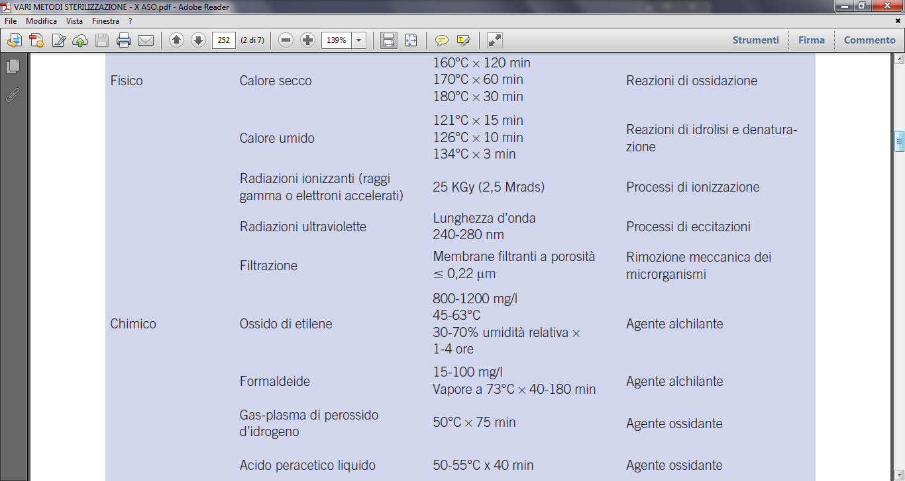

Slide 5
PERCHE’ L’AUTOCLAVE A VAPORE E’ L’APPARECCHIATURA DI ELEZIONE TRA LE METODICHE DI STERILIZZAZIONE ?
Perché è una metodica che può essere sottoposta a test che garantiscono la distruzione di tutti i microrganismi comprese le spore.

Slide 6
Un materiale è considerato sterile se il SAL (Sterility Assurance Level) è inferiore a
10⁻⁶ ovvero quando la probabilità di trovarvi un microrganismo è inferiore ad uno su un milione. ( “UNI EN 556-1” )
Notes:
(livello di sicurezza di sterilità)

Slide 7
STERILIZZATRICI A VAPORE
…..QUALI CARICHI
….QUALI CONTROLLI
Notes:
QUALI CICLI
QUALI CARICHI
QUALI STRUMENTI

Slide 8
DoctorNews 33
Set 21 2015
Dispositivi riutilizzabili non sterili:
da Cdc e Fda richiamo sull'asepsi
per troppe Infezioni

Slide 9
La diffusione delle infezioni tramite dispositivi medici si estende oltre problematiche più frequenti (come l'impiego di duodenoscopi non disinfettati) per includere una vasta gamma di strumenti riutilizzabili presenti in studi medici e ambulatori…...........
Notes:
ENDOSCOPI

Slide 10
Peraltro alle Autorità sono noti vari casi di infezioni conseguenti a inadeguate o mancate procedure di disinfezione o sterilizzazione di strumenti riutilizzabili che hanno coinvolto importanti strutture mediche un po' in tutti gli Usa (da Washington a Seattle, da Tucson alla Pennsylvania)…....................................
Notes:
ENDOSCOPI

Slide 11
La pulizia impropria di dispositivi riutilizzabili «non è associata solo con l'ambiente ospedaliero». «Autoclavi infatti si trovano ovunque, in strutture e ambulatori medici» ma le persone le stanno usando «senza prestare la dovuta attenzione a fare ogni singolo passo in modo corretto»….....................

Slide 12
Questi i messaggi-chiave avanzati da Cdc e Fda:
il personale responsabile per il ritrattamento dovrebbe ricevere una formazione non solo al momento dell'assunzione, ma ogni anno e ogni volta che sono introdotte nuove attrezzature, dimostrando di essere competenti al loro trainer;

Slide 13
2) le strutture sanitarie devono monitorare e documentare il rispetto delle procedure per la pulizia, la disinfezione, la sterilizzazione e la conservazione dei dispositivi riutilizzabili, condividendo i risultati con il personale;

Slide 14
3) alcuni apparecchi per la pulizia di dispositivi medici riutilizzabili sono meno maneggevoli rispetto ad altri. Occorre quindi confrontarsi con il personale addetto al ritrattamento degli strumenti al momento dell'acquisto.

Slide 15
La probabilità che i DM
che ricondizionate
raggiungano la sterilità
è direttamente
proporzionale a quanto voi
sapete di sterilizzazione
Fulvio Toresani
Notes:
FULVIO TORESANI direttore tecnico della Steritek, ditta che si occupa di convalide di processi di sterilizzazione

Slide 16
REQUISITI
AUTORIZZATIVI
REGIONALI

Slide 17



Slide 18
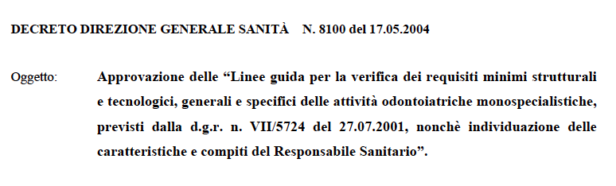
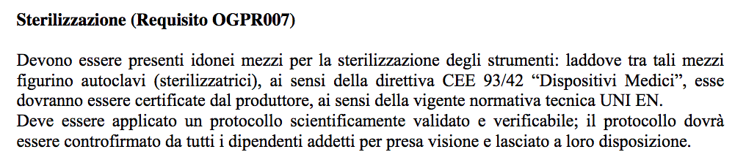

Slide 19
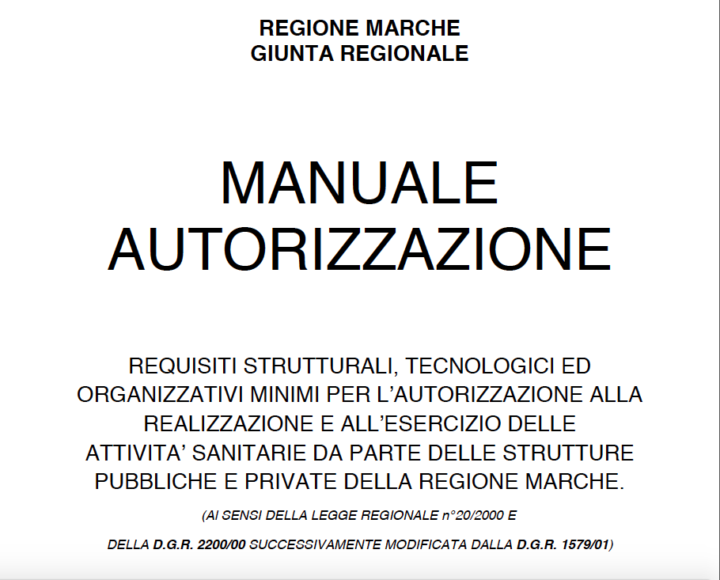

Slide 20
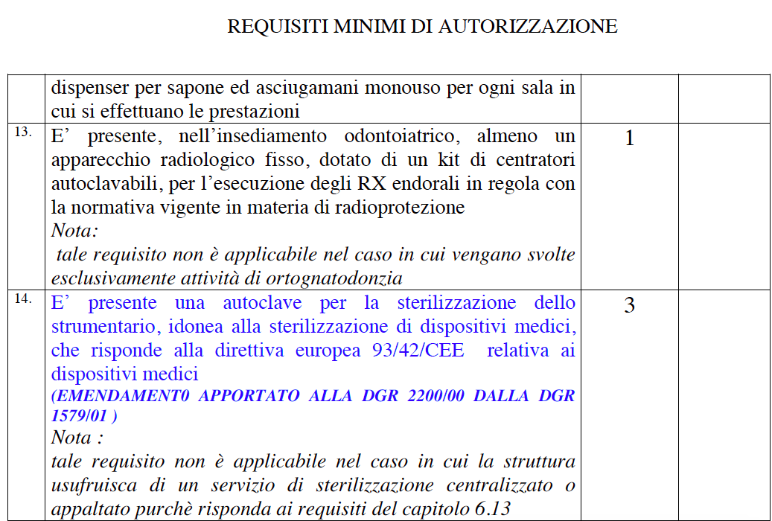

Slide 21
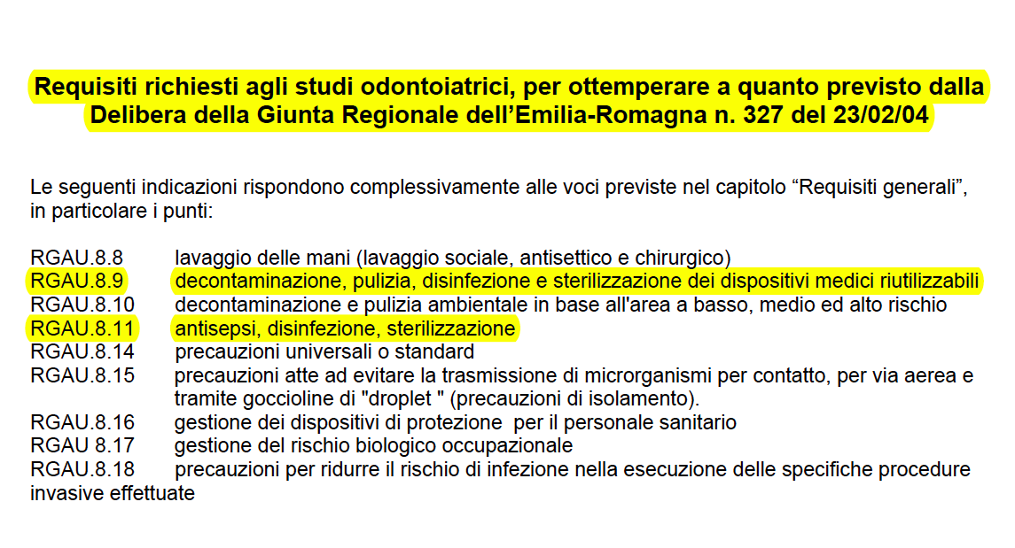

Slide 22
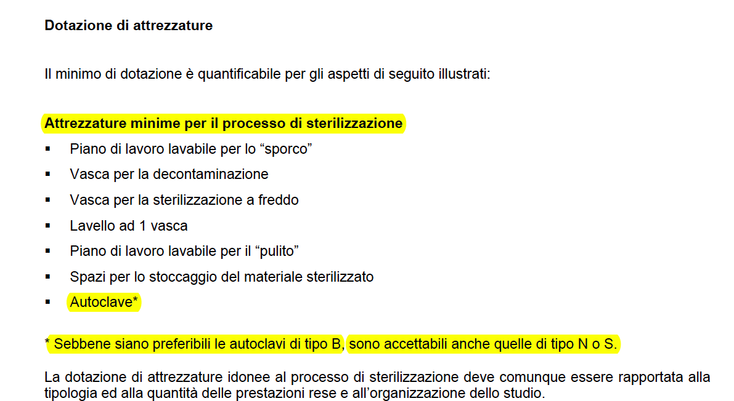

Slide 23
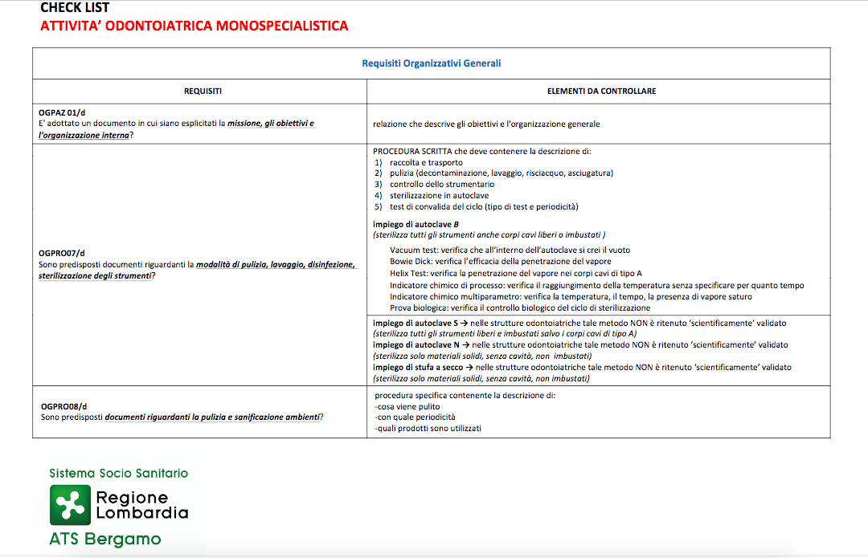
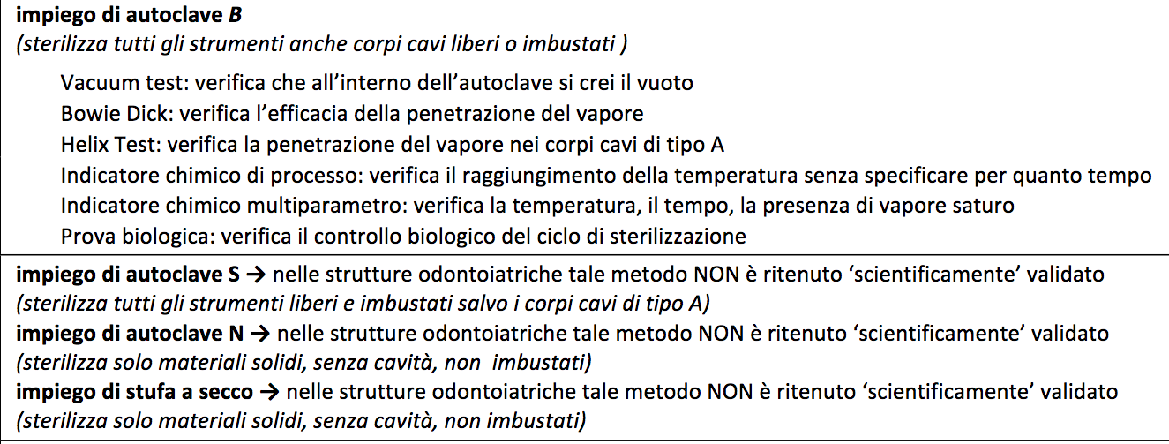

Slide 24
STERILIZZATRICI a vapore
NORME TECNICHE

Slide 25
DECRETO LEGISLATIVO 9 aprile 2008 , n. 81
Art. 2.
Definizioni
u) ≪norma tecnica≫: specifica tecnica, approvata e pubblicata da
un'organizzazione internazionale, da un organismo europeo o da un
organismo nazionale di normalizzazione, la cui osservanza non sia
obbligatoria;

Slide 26
ISO :International Organizations for Standards
sede Ginevra
CEN : Comitato Europeo di Normazione
Sede Bruxelles
UNI : Ente Nazionale Italiano di Unificazione
Sede Milano
Notes:
DIN (Deutsche Institut fur Normung) AFNOR (Association Française de Normalisation)
BSI (British Standard Institute)

Slide 27
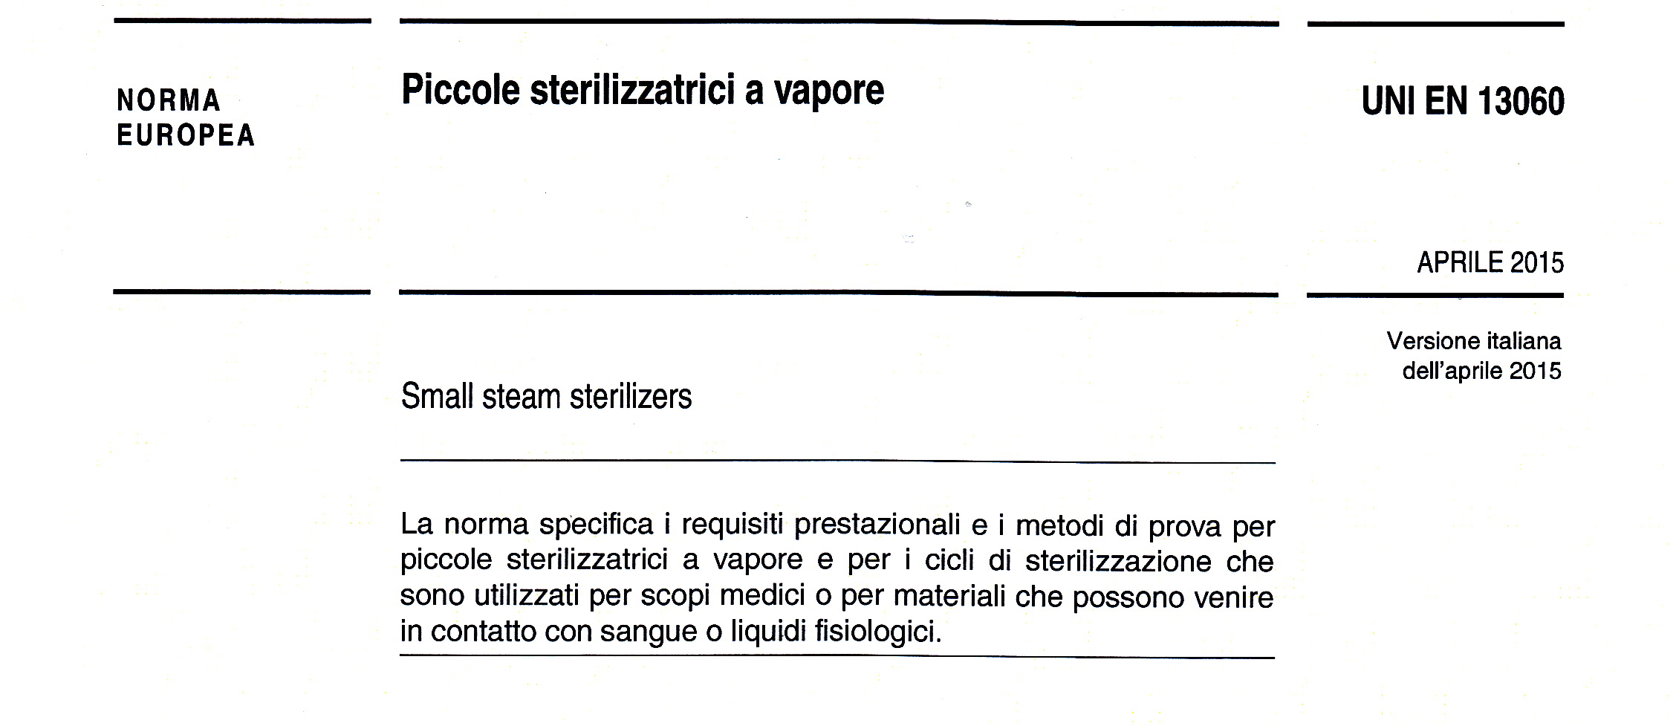
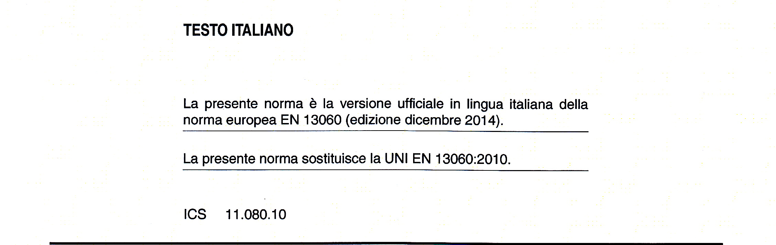
EN 13060:2004
UNI EN 13060:2005
UNI EN 13060:2009
UNI EN 13060:2010

Slide 28
B
N
S
Big small sterilizers
Naked solid products
Specified manufacturer

Slide 29
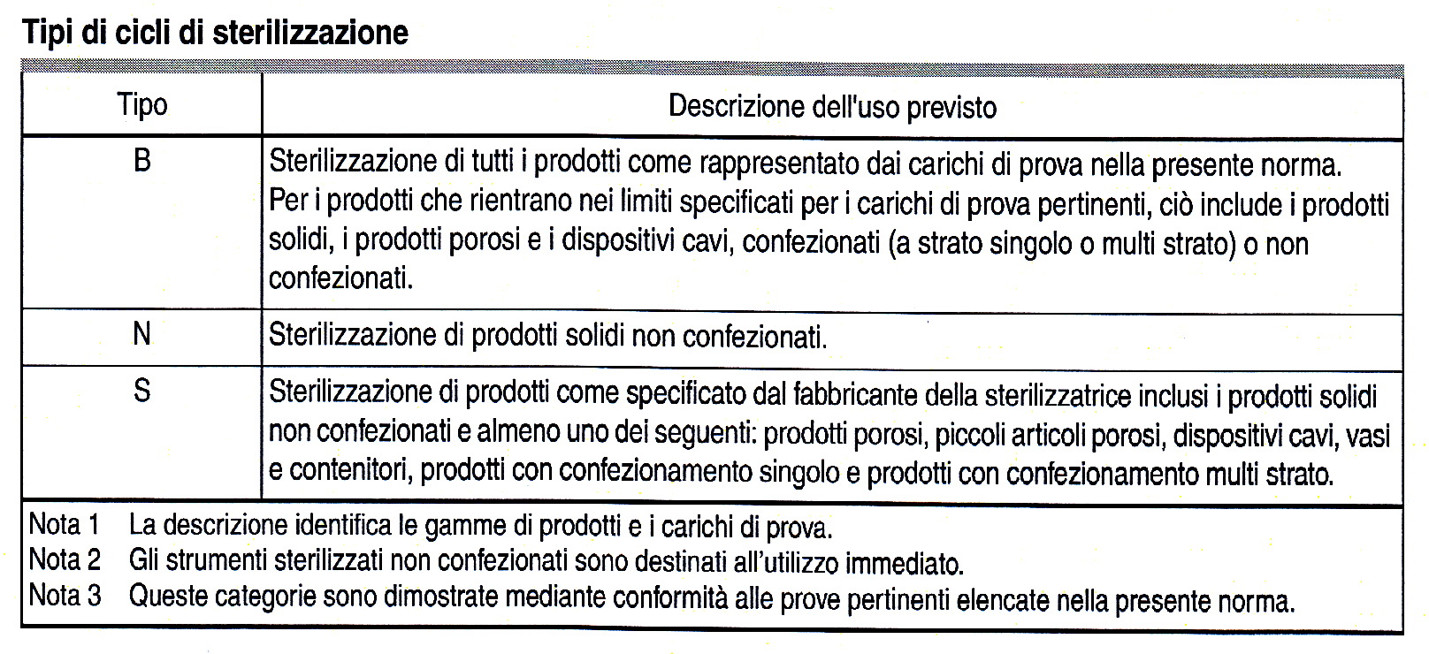
Fotocopia Pag 7 della norma

Slide 30
Pressione e temperatura del vapore sono direttamente proporzionali
0.00
1.00
2.00
100°
121°
134°
Notes:
Per ogni sostanza avremo quindi una temperatura di fusione e una temperatura di ebollizione.
La temperatura a cui avviene un passaggio di stato dipende anche dalla pressione. (legge di Boyle-Mariotte)
L’acqua pura bolle a 100 °C se la pressione è di una atmosfera.760mmHg
Se la pressione è minore, come succede in alta montagna, l’acqua bolle a una temperatura inferiore.
Se invece la pressione è maggiore di una atmosfera, l’acqua bolle a una temperatura superiore ai 100°C.
E’ quello che avviene nella pentola a pressione: la cottura dei cibi è più rapida perché avviene ad una temperatura maggiore.

Slide 31
CLASSE N
STERILIZZAZIONE DI PRODOTTI SOLIDI
NON CONFEZIONATI
SONO DESTINATI ALL’USO IMMEDIATO
Notes:
Funzionano con un meccanismo termodinamico (VUOTO TERMODINAMICO)

Slide 32
Quali controlli?
???
!!!

Slide 33
CONTROLLI fisici: vacuum, Bowie & Dick, Helix chimici: indicatori di processo, indicatori multiparametro biologici: spore

Slide 34
CONTROLLI FISICI
Intrinseci alla macchina
Vacuum test
Test di Bowie & Dick
Helix test
Notes:
Controlli fisici. Consistono in strumentazioni installate sulle sterilizzatrici ed indicano i valori raggiunti dai parametri fisici nel corso delle varie fasi del ciclo di sterilizzazione (termometri, manovuotometri, registratori su carta, avvisatori elettrici ed acustici).
Controlli chimici. Il principio di funzionamento si basa sull’uso di sostanze (inchiostri) applicate su un supporto generalmente di carta, in grado di reagire allo stimolo fisico (tempo-temperatura-pressione-umidità) modificando il colore. Tali modificazioni hanno luogo se i parametri di sterilizzazione ai quali l’indicatore è sensibile sono stati soddisfatti e mantenuti per un dato periodo di tempo. Gli indicatori chimici sono di due tipi: Indicatori di processo (esterni) - Sono indicatori con punto di viraggio unico e sensibili ad un solo parametro necessario per raggiungere la sterilità. Indicano, ad esempio, che una data temperatura è stata raggiunta ma non indicano per quanto tempo. Un esempio sono i nastri indicatori o gli indicatori prestampati sulle buste o sui rotoli di carta/polietilene. L’indicatore di processo deve essere posto all’esterno di ogni confezione per distinguere visivamente e a colpo d’occhio il materiale processato da quello non sterilizzato e non è pertanto da considerare un indice di raggiungimento di sterilità. Indicatori di sterilizzazione (interni) - Sono indicatori sensibili a tutti i parametri necessari per ottenere la sterilizzazione e devono essere posti all’interno delle confezioni, al fine di controllare la penetrazione del vapore. Il viraggio incompleto dell’indicatore indica la mancata certezza della sterilità.

Slide 35
CONTROLLI CHIMICI
Si basano sull’uso di inchiostri che hanno la caratteristica di virare di colore se esposti a stimoli quali calore, tempo e pressione

Slide 36
Indicatori di processo
Hanno la funzione di differenziare gli strumenti processati da quelli non processati.
Non stabiliscono se sono stati ottenuti i corretti parametri di sterilizzazione.

Slide 37
Indicatori di sterilizzazione o
Indicatori multiparametro
Consentono di valutare se sono state raggiunte tutte le condizioni necessarie alla corretta sterilizzazione e cioè i parametri di tempo, temperatura e pressione

Slide 38
CONTROLLI BIOLOGICI
Gli indicatori biologici sono dei preparati costituiti da spore di microrganismi altamente resistenti all’agente sterilizzante, concepiti per controllare i processi di sterilizzazione a vapore saturo. Solitamente sono costituiti da un terreno di coltura con spore di Bacillus stearothermophilus.
La presenza delle spore viene rilevata mediante una evidente variazione di colore del brodo di coltura, che vira al giallo con il contatto del vapore sotto pressione. Il colore giallo indica che il processo di sterilizzazione non è stato efficace. La lettura finale di un risultato negativo viene effettuata dopo 48 ore di incubazione e il brodo di coltura rimane di colore viola.

Slide 39
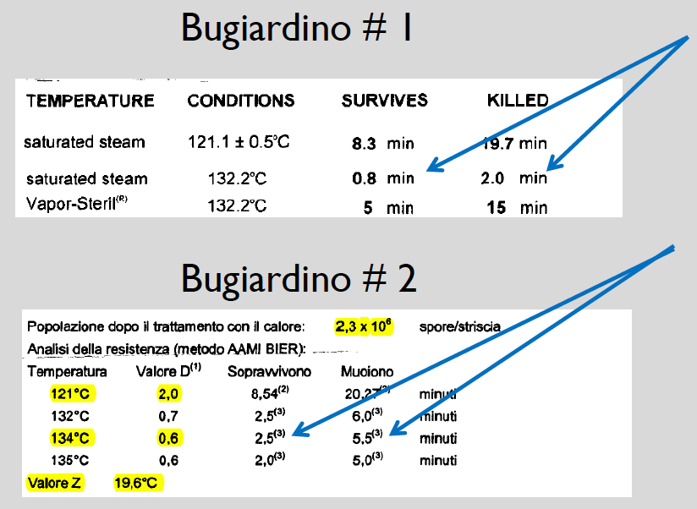

Slide 40
Allora quali controlli?
Con quale frequenza?
???
!!!

Slide 41
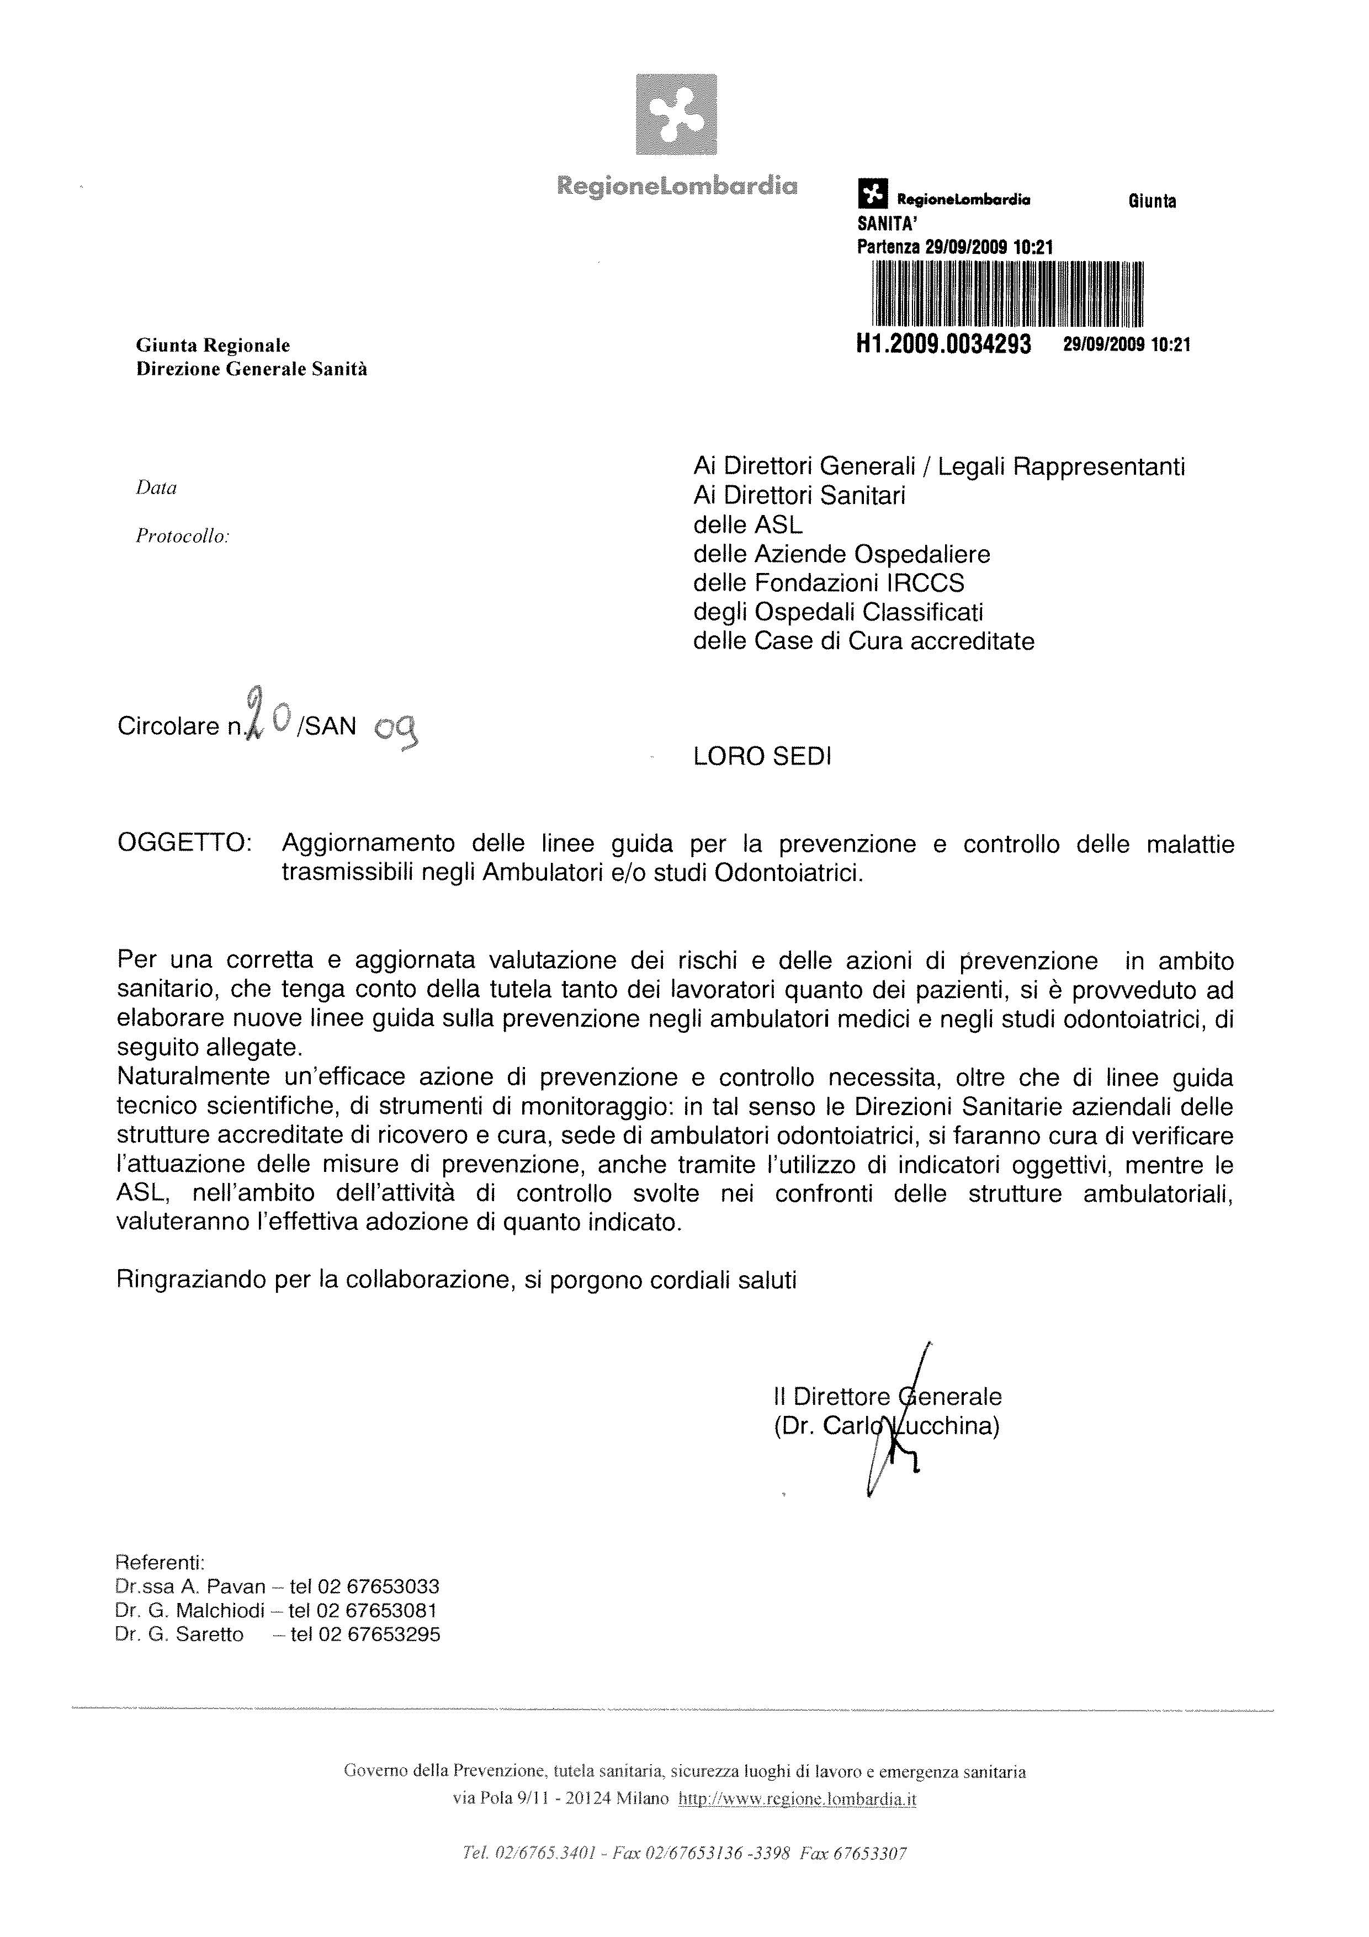

Slide 42
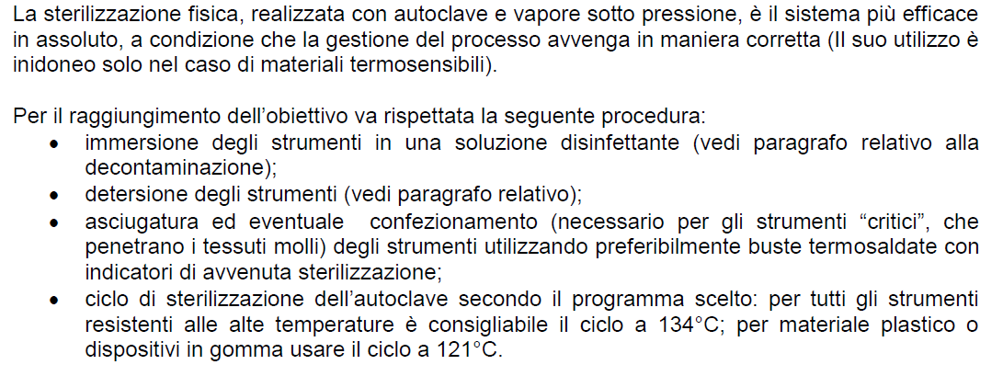
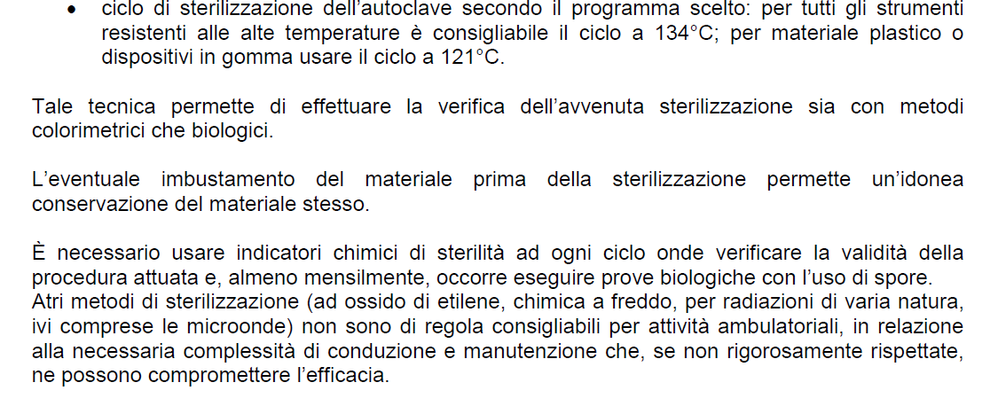

Slide 43
La norma UNI EN ISO 17665-1 non indirizza verso l’utilizzo sistematico di indicatori biologici o chimici
Gli indicatori biologici e/o chimici non sono destinati a dimostrare che il carico sottoposto a sterilizzazione sia sterile

Slide 44
Quale riferimento legislativo
???
!!!

Slide 45
DECRETO LEGISLATIVO 9 aprile 2008 , n. 81
Titolo III
USO DELLE ATTREZZATURE DI LAVORO E DEI DISPOSITIVI DI PROTEZIONE
INDIVIDUALE
Capo I
Uso delle attrezzature di lavoro
Art. 71.
Obblighi del datore di lavoro
8. il datore di lavoro provvede affinche': le attrezzature soggette a influssi che possono provocare deterioramenti suscettibili di dare origine a situazioni pericolose siano sottoposte: a controlli periodici, secondo frequenze stabilite in base alle indicazioni fornite dai fabbricanti, ovvero dalle norme di buona tecnica, o in assenza di queste ultime, desumibili dai codici di buona prassi;

Slide 46
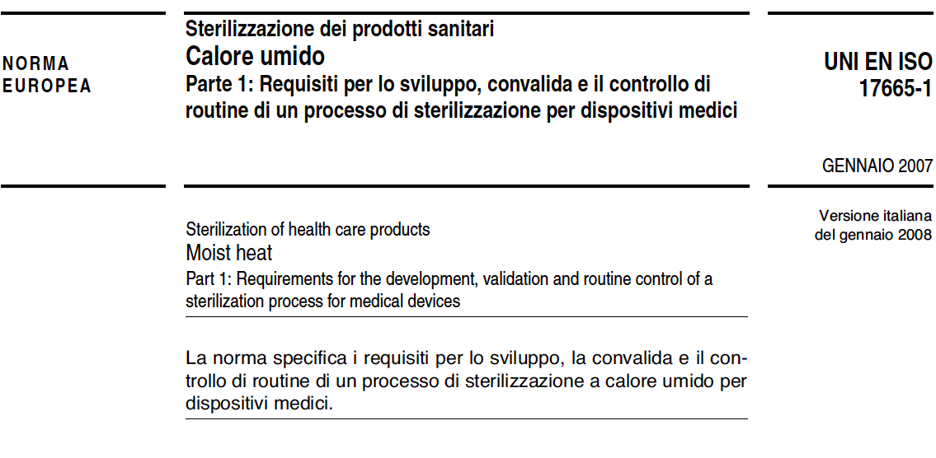

Slide 47
8.5 Se sono utilizzati sistemi di indicatori biologici come parte della definizione del processo di sterilizzazione ….
8.8 Se indicatori chimici sono utilizzati come parte della definizione del processo di sterilizzazione ….

Slide 48
12.1.5 Se il processo di sterilizzazione fa uso di vuoto, deve essere eseguita una prova di
perdita d’aria a intervalli specificati
(VACUUM TEST)

Slide 49
12.1.6 Se il processo di
sterilizzazione si basa sulla rimozione dell’aria dalla camera della sterilizzatrice……., deve essere eseguita una prova di penetrazione del vapore ogni giorno prima di utilizzare la sterilizzatrice
( BOWIE AND DICK TEST)
(HELIX TEST)

Slide 50
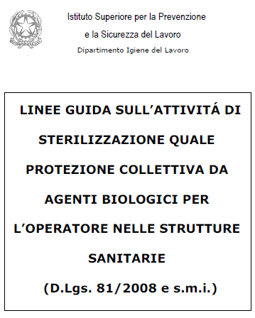

Slide 51


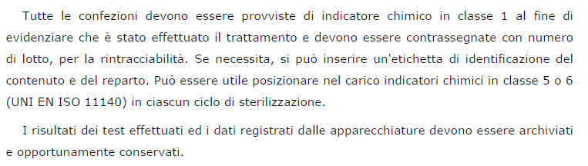
Notes:
Indicatori di processo

Slide 52
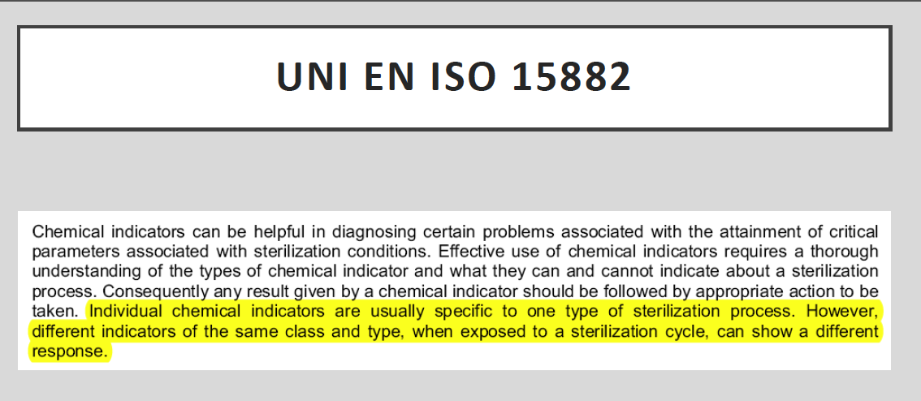
Notes:
Gli indicatori chimici individuali normalmente sono specifici per un singolo tipo di processo di sterilizzazione. Però indicatori diversi appartenenti alla stessa classe e tipo, quando vengono esposti a un ciclo di sterilizzazione, possono generare un risultato differente.

Slide 53
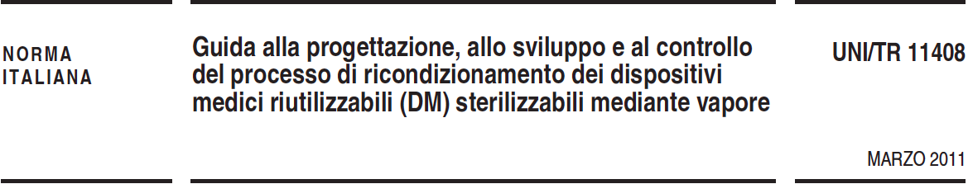
Notes:
TR = rapporto tecnico

Slide 54
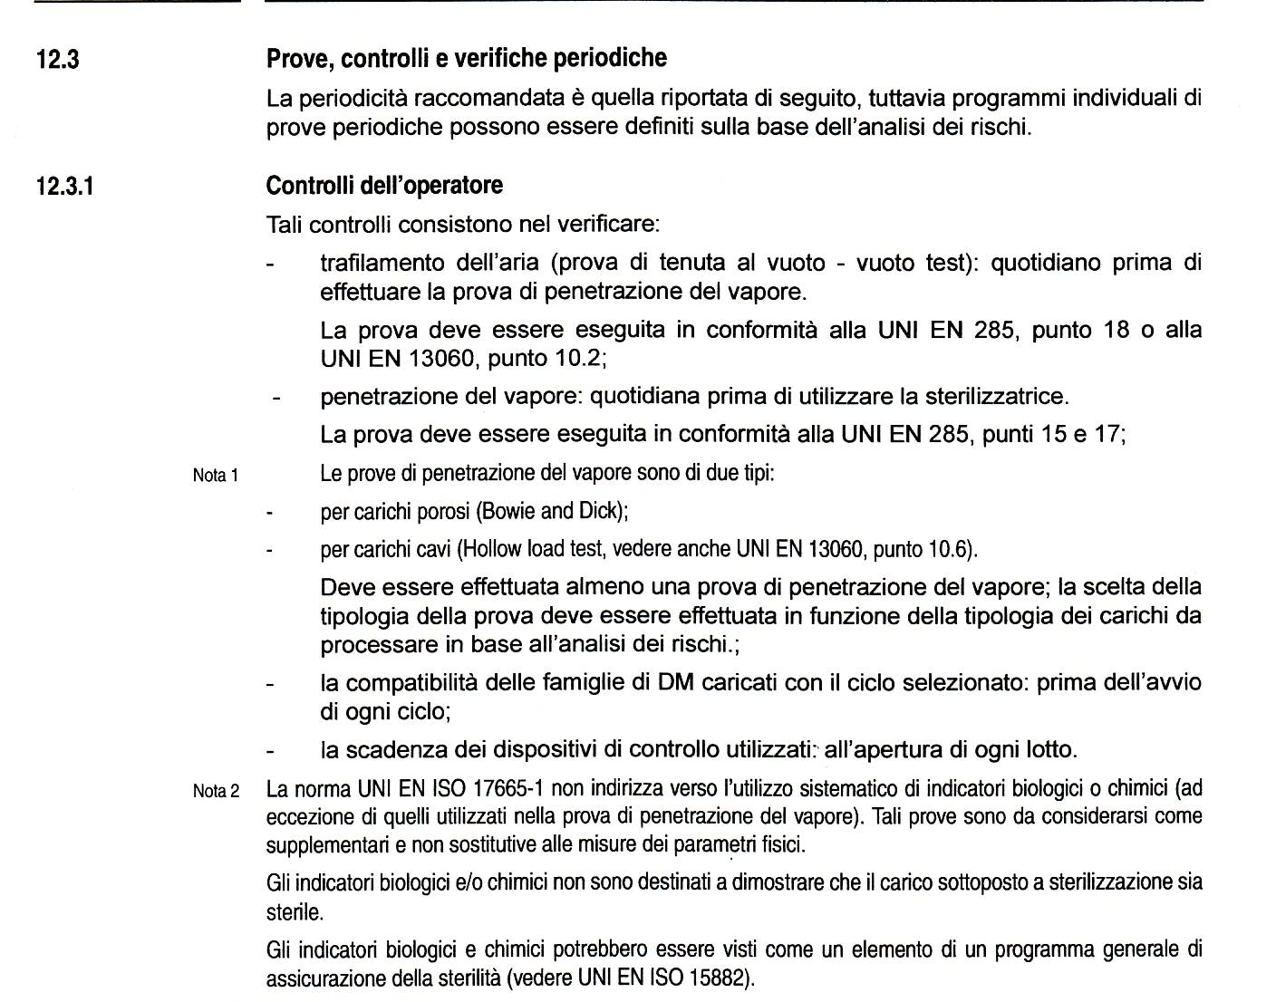
12.3.1

Slide 55
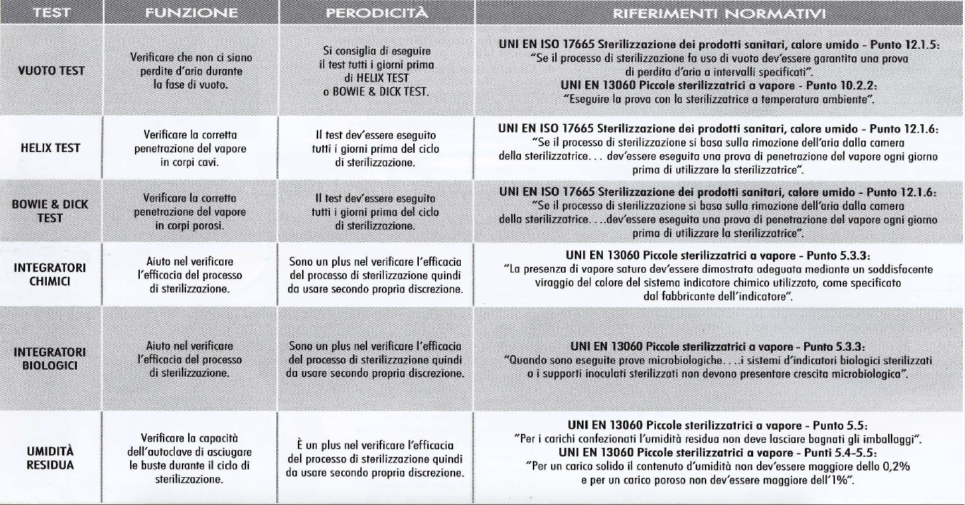

Slide 56
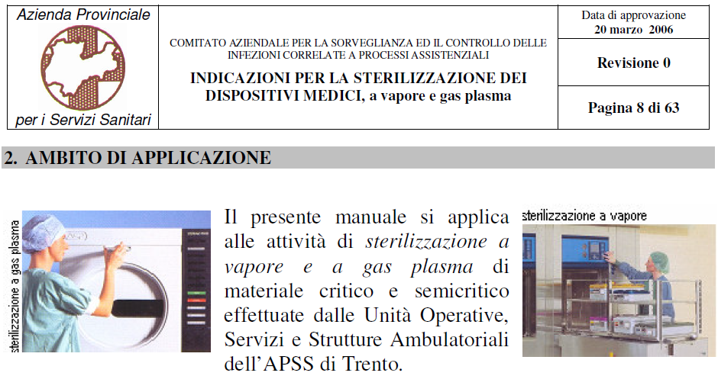
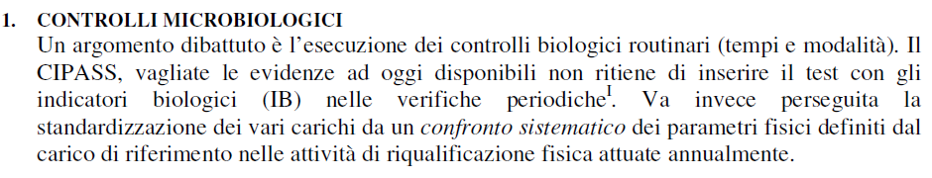
Notes:
APSS= Azienda Provinciale per i Servizi Sanitari
CIPASS=COMITATO AZIENDALE PER LA SORVEGLIANZA E IL CONTROLLO DELLE INFEZIONI CORRELATE AI PROCESSI ASSISTENZIALI

Slide 57
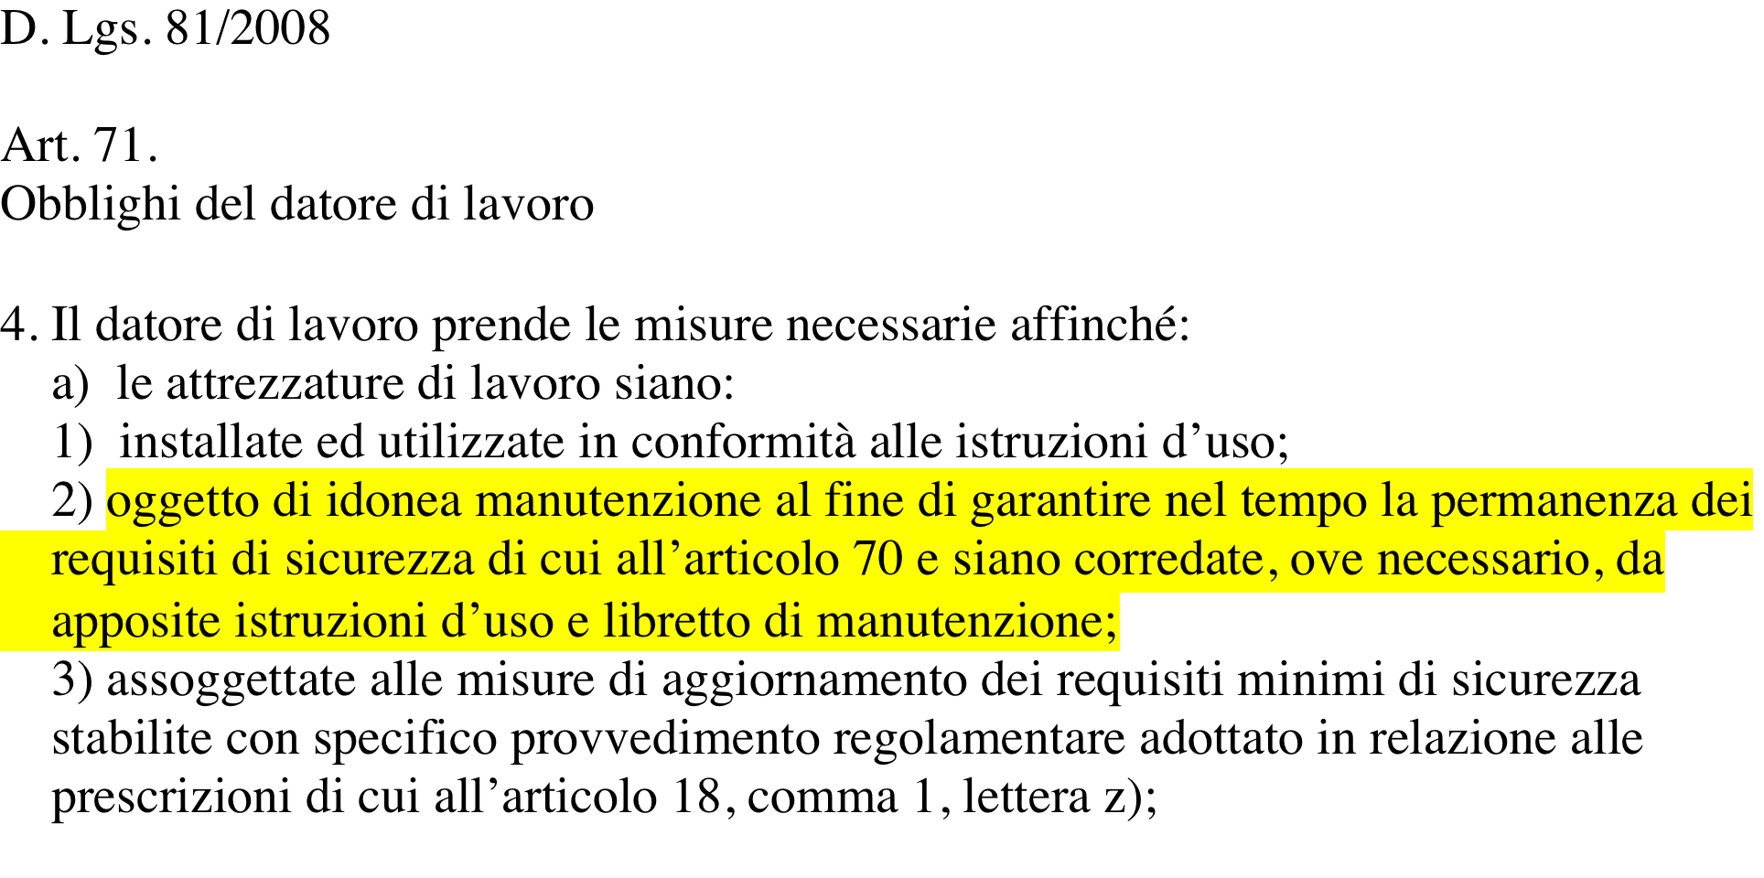

Slide 58
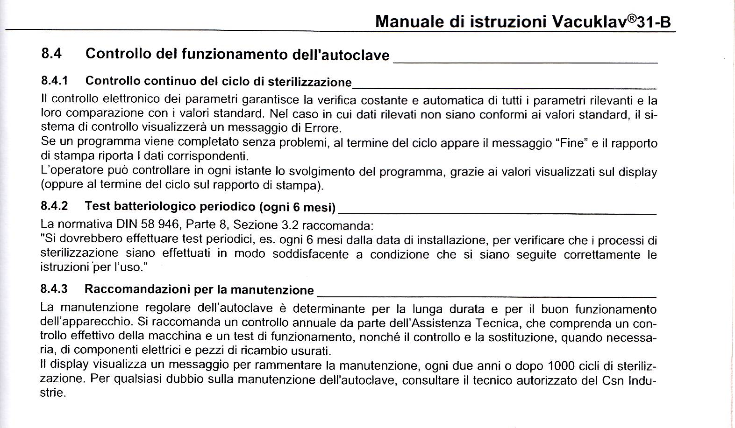

Slide 59
1) un vacuum test, da effettuarsi a freddo all’inizio di ogni giornata lavorativa
2) un elix test, (in quanto si sterilizzano unicamente carichi solidi e cavi, come turbine, manipoli, contrangoli e non tessuti) da effettuarsi dopo il vacuum ogni giorno
3) un controllo di manutenzione biennale affidato a personale tecnico della ditta costruttrice, in base alle indicazione del libretto di istruzione
In conclusione, facendo riferimento al dettato legislativo (art.71 D. Lgs. 81/08) che stabilisce che per i controlli delle attrezzature ci si deve attenere alle “indicazioni fornite dai fabbricanti, ovvero dalle norme di buona tecnica”, nello studio dentistico del sottoscritto Dr. …………….si attuano i seguenti controlli periodici della sterilizzatrice:

